Slide 1
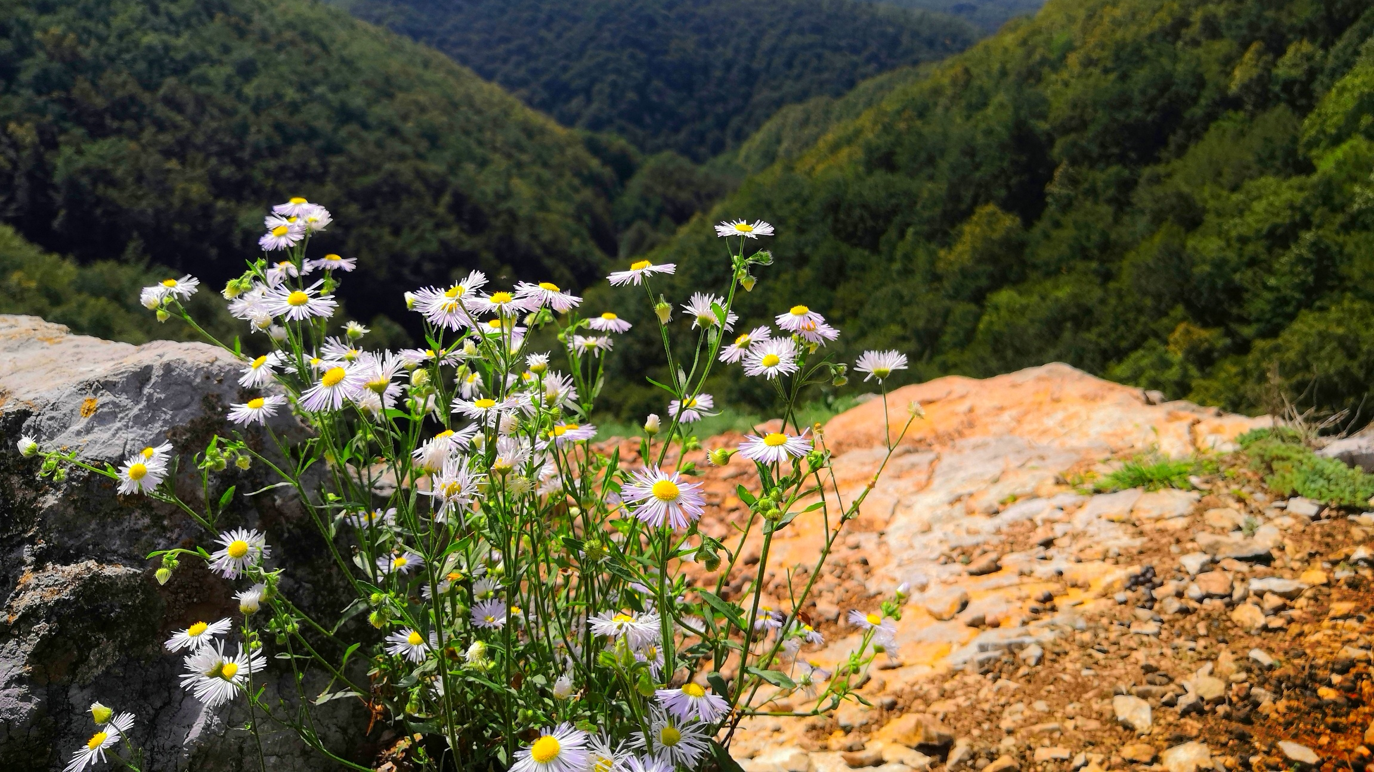
Српски језик
3. разред

Slide 2
За овај час ће вам бити потребно :
весело расположење
добра концентрација
свеска и оловка

Slide 3
Правопис Употреба великог слова у писању географских назива

Slide 4
Ја сам њен брат. Зовем се Срђан Николић. Зову ме Срђо. Обожавам да пецам поред ријеке Сане.
Моје име је Јована Николић. Живим у Приједору. Волим да планинарим и обилазим планину Козару.

Slide 5
Почетак реченице, властита имена и презимена, надимци, називи ријека, планина и градова пишу се ВЕЛИКИМ почетним словом.

Slide 6
Мене дјед често води на ријеку Уну. Водио ме на Саву и Врбас. Једном ме чак водио и на Зворничко језеро.
Обожавам када нас посјети бака из Козарске Дубице. Тада нам прича о мјестима која је посјетила у Републици Срској.

Slide 7
Код вишечланих назива насеља све ријечи се пишу великим почетним словом.
Ако у називу ријеке, планине или језера постоји више ријечи, прва ријеч се пише великим словом. Остале ријечи, уколико именују лични назив, такође се пишу великим словом. Ако друге ријечи не именују лични назив већ именују заједнички појам пишу се малим словом.

Slide 8
Заиграјмо игру „ Села и градови“!
Правила игре су сљедећа:
Наведи пет географских појмова : село, град , језеро, ријека и планина.
Задај једно слово.
На задано слово напиши назив за сваки географски појам.
Ево примјера!

Slide 9
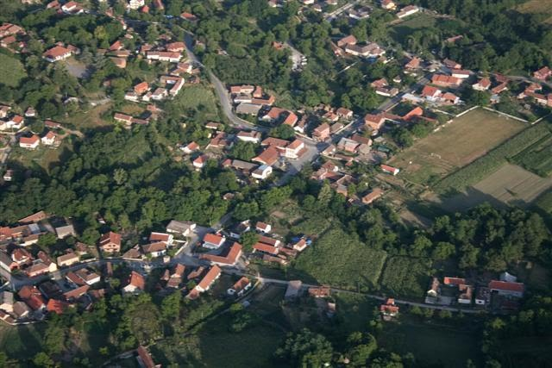
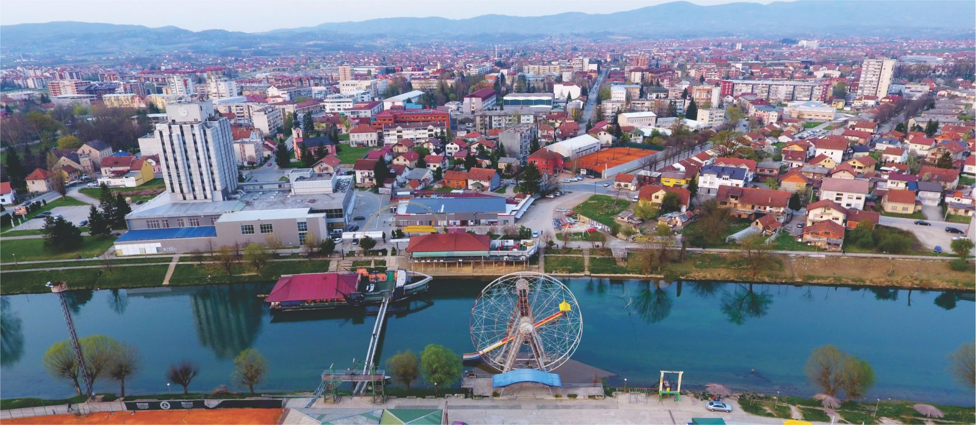
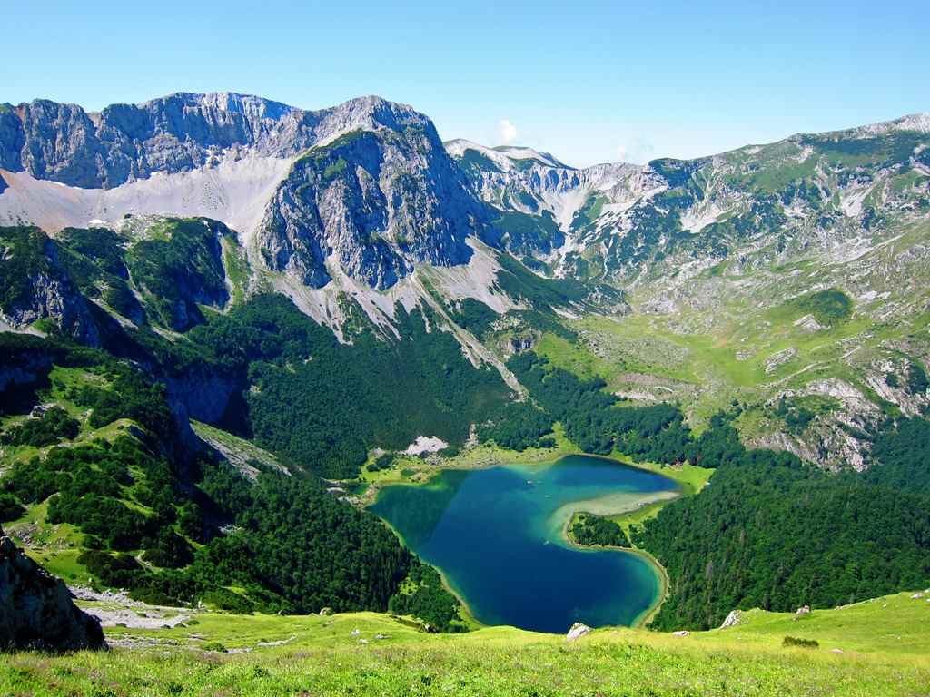
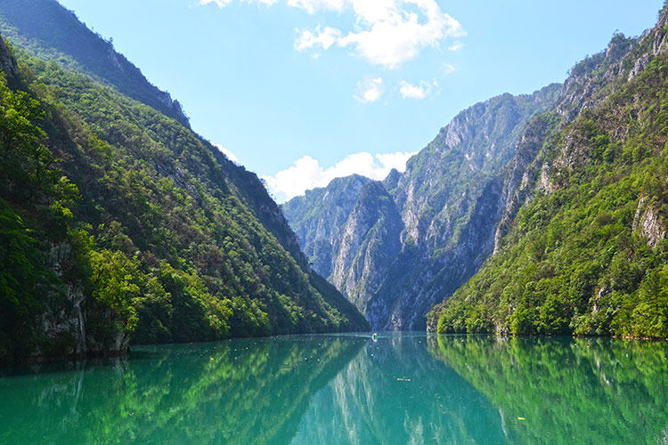
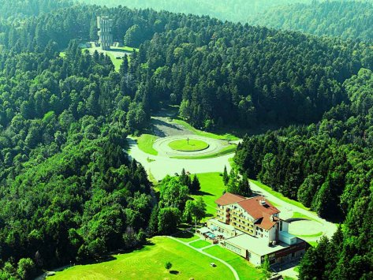
Д
В
Доњи Дубовик
Влашковци
Добој
Власеница
Дренова
Вишеградско језеро
Дрина
Врбас
Димитор
Вучја планина

Slide 10
Задатак за самосталан рад:
Сљедеће реченице исправно запиши у свеску. Обрати пажњу на употребу великог слова.
марија је из градишке, а нина из трна код бања луке.
упознале су се прошле зиме на планини влашић.
овог љета марија је посјетила језеро балкана код мркоњић града.
нина је са породицом посјетила штиринско језеро на планини зеленгори.

